Slide 1
Aplikace Android – teorie a praxe
Autor: René Uhrin
Vedoucí práce: Ing. Čestmír Halbich, CSc.

Slide 2
Cíl práce a metodika
Hlavním cílem práce je charakterizovat problematiku vývoje aplikací pro OS Android
Dílčí cíle:
studium a analýza odborných zdrojů
shrnutí verzí OS Android
charakterizování vývoje aplikací pro OS Android
tvorba vlastní aplikace - popis použité architektury
distribuce vytvořené aplikace

Slide 3
Os android
historie jednotlivých verzí
funkční rozdíly mezi Android a iOS
podíl na trhu chytrých telefonů – porovnání v číslech
životní cyklus

Slide 4
Android aplikace
téma a požadavky
UX/UI aplikace
zvolení architektury
samotné naprogramování
Google Play

Slide 5
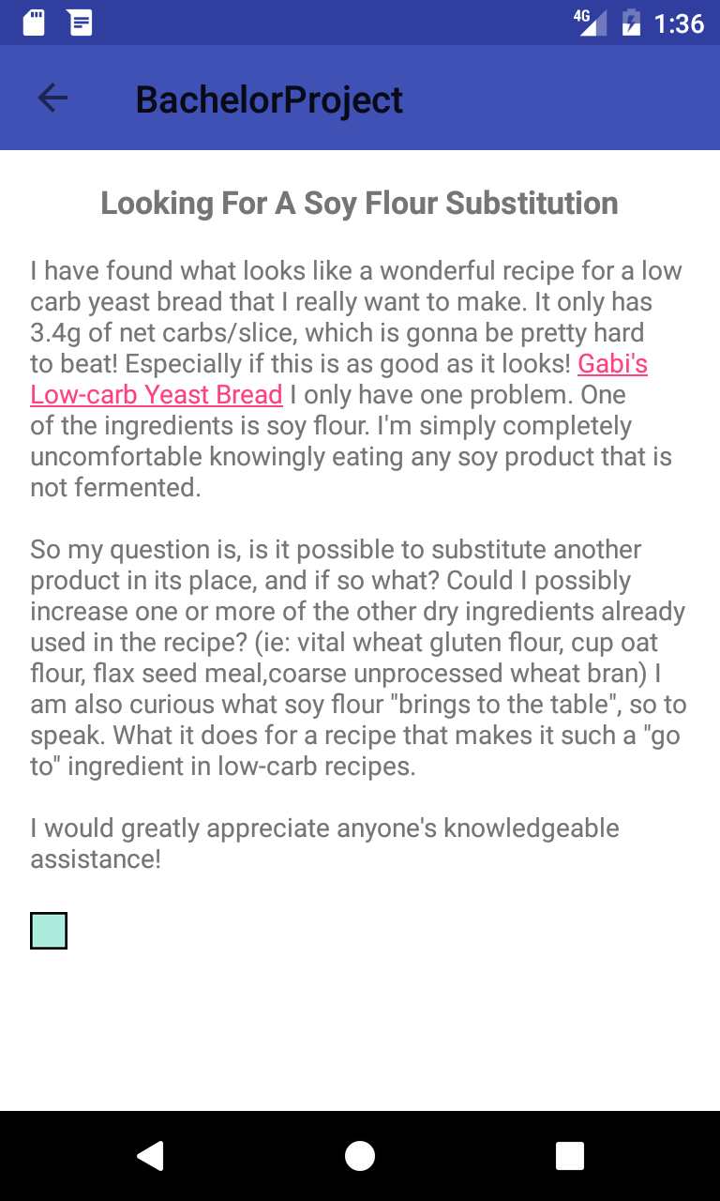
Ukázka aplikace

Slide 6
Závěr
seznámení s problematikou vývoje aplikací v OS Android
operační systém Android vs. iOS
objasnění základních prvků programování pro platformu Android
vytvoření aplikace
zveřejnění aplikace

Slide 7
Zdroje
Tištěné:
ALLEN G. Android 4., Průvodce programováním mobilních aplikací. Computer Press, a.s.. 2011; 369 s. ISBN 978-80-2513-782-6
MEIER R. Professional Android Application Development, 2. vydání. Indianapolis: Wrox, 2010, 576 str., ISBN 0470565527.
MURPHY, Mark L.. Android 2, Průvodce programováním mobilních aplikací. Computer Press, a.s.. 2011; 369 s. ISBN: 978-80-251-3194-7
ROGERS, R., LOMBARDO, J. Android Application Development, 1st Edition. Cambridge: O`Reilly Media, Inc. 2009, 336s., ISBN 978-0-596-52147-9.
SCHILDT, Herbert. Java 7: výukový kurz. 1. vyd. Brno: Computer Press, 2012. ISBN 978-80-251-3748-2.
Online:
Android [28.11.2016] - http://developer.android.com/guide/index.html
Fórum pro programátory [20.12.2016] - http://stackoverflow.com/
Historie OS Android [2.12.2016] - https://www.android.com/history/
Oficiální dokumentace pro Android [7.1.2017] - http://code.google.com/android/documentation.html
Oficiální informace o vývojovém prostředí [15.1.2017] - https://developer.android.com/studio/intro/index.html
Popis návrhového vzoru MVP a MVC [10.12.2016] - http://www.techyourchance.com/mvp-mvc-android-1/
Popis návrhového vzoru MVVM [10.12.2016] - https://labs.ribot.co.uk/approaching-android-with-mvvm-8ceec02d5442 - .km78nmg9d
Stránka pro publikování vlastní aplikace [20.1.2017] - https://play.google.com/apps/publish/

Slide 8
Děkuji za pozornost

